Slide 1

ЗНАТОКИ ХИМИИ
Начать игру

Slide 2
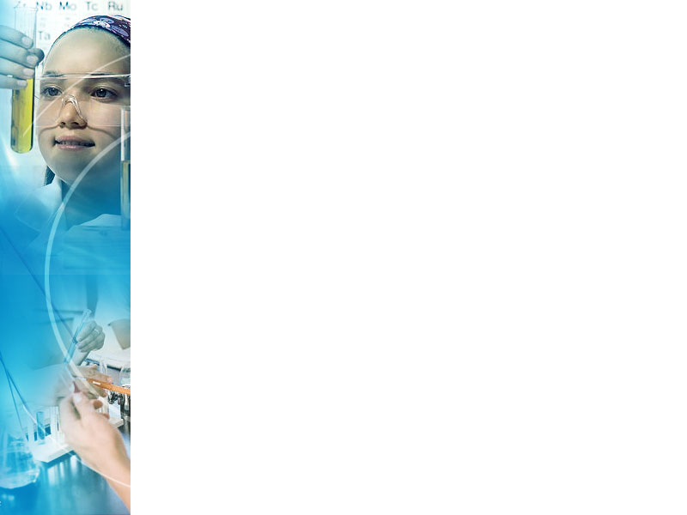
ИГРА
ЗНАТОКИ ХИМИИ
СТРОЕНИЕ АТОМА
10
20
30
40
50
ХИМИЧЕСКИЕ
РЕАКЦИИ
10
20
30
40
50
ВЕЩЕСТВА И ИХ
СВОЙСТВА
10
20
30
40
50
ИНТЕРЕСНЫЕ
ХИМИЧЕСКИЕ ФАКТЫ
10
20
30
40
50
ХИМИЯ + …
10
20
30
40
50
Стартовая страница

Slide 3


верный ответ
в ядерных
Продолжить игру

Slide 4
верный ответ
Cr, Cu
Ура!
Продолжить игру

Slide 5
верный ответ
2e 8e18e 18e 1e
Ура!
Продолжить игру

Slide 6
верный ответ-
P ... 3S² 3P³ S …3S² 3P⁴ O…2S² 2P⁴ F …2S² 2P⁵
Ура!
Продолжить игру

Slide 7
верный ответ
4P 5S 4d 5P 6S...
Ура!
Продолжить игру

Slide 8

Верный ответ
Так как катализатор понижает энергию активации (энергетический барьер), то увеличивается как скорость прямой, так и обратной реакции – химическое равновесие не смещается.
Ой !
Продолжить игру

Slide 9
Верный ответ
Это тепловой эффект реакции образования одного моль соединения из простых веществ, устойчивых при стандартных условиях (25 гр цельсия, 1 атм)
Ой !
Продолжить игру

Slide 10
Верный ответ
Верный ответ
Возрастёт в 125 раз
Ой !
Продолжить игру

Slide 11
Верный ответ
v= k C²_{D}C_{B} – кинетическое уравнение 2 стадии и всей реакции.
Ой !
Продолжить игру

Slide 12
Верный ответ
А) C⁰H₂Cl₂
Б) C⁻²H₃=C⁻¹H−C⁻¹H₂−OH
В) C⁻²H₂−C⁰HCl−C⁻³H₃
Г) C⁻²H₂−C⁻¹H−C⁺¹=O
|
H
Ой !
Продолжить игру

Slide 13
ЗНАТОКИ ХИМИИ
ИГРА
10
ТЕМА :
СТРОЕНИЕ АТОМА
В каких реакциях изменяется заряд ядра атома?
ответ
Продолжить игру

Slide 14
ИГРА
ЗНАТОКИ ХИМИИ
20
ТЕМА :
СТРОЕНИЕ АТОМА
«Проскок» электрона наблюдается у следующих элементов IV периода...
ответ
Продолжить игру

Slide 15
ИГРА
ЗНАТОКИ ХИМИИ
30
СТРОЕНИЕ АТОМА
ТЕМА :
Напишите распределение электронов по уровням для серебра
ответ
Продолжить игру

Slide 16
?
ИГРА
ЗНАТОКИ ХИМИИ
40
СТРОЕНИЕ АТОМА
ТЕМА :
Расположите следующие элементы (даны окончания электронных формул) в порядке возрастания электроотрицательности:
…3S² 3P⁴ …3S² 3P³ …2S² 2P⁵ …2S²2P⁴
ответ
Продолжить игру

Slide 17
ЗНАТОКИ ХИМИИ
ИГРА
50
ТЕМА :
СТРОЕНИЕ АТОМА
Используя правило Клечковского, покажите в какой последовательности заполняются электронами следующие орбитали: 4P 4d 5P 5S 6S…
ответ
Продолжить игру

Slide 18
ЗНАТОКИ ХИМИИ
ИГРА
10
ХИМИЧЕСКИЕ РЕАКЦИИ
ТЕМА :
Почему химическое равновесие не смещает в присутствии катализатора?
ему «зуб мудрости» так называется?
ответ
Продолжить игру

Slide 19
ИГРА
ЗНАТОКИ ХИМИИ
20
ТЕМА :
ХИМИЧЕСКИЕ РЕАКЦИИ
Дайте определение термину «теплота образования соединения».
ответ
Продолжить игру

Slide 20
ИГРА
ЗНАТОКИ ХИМИИ
ХИМИЧЕСКИЕ РЕАКЦИИ
30
ТЕМА :
Как изменится скорость реакции 2Fe + 3Cl₂ = 2FeCl₃, если давление системы увеличить в 5 раз?
ответ
Продолжить игру

Slide 21
ИГРА
ЗНАТОКИ ХИМИИ
40
ТЕМА :
ХИМИЧЕСКИЕ РЕАКЦИИ
Напишите кинетическое уравнение реакции с участием газообразных веществ А_{(г)} + В_{(г)}=С_{(г)}, если известно, что она осуществляется по стадиям: А_{(г)}→2D_{(г)} ; 2D_{(г)} + В_{(г)}→С_{(г)},
а превращение по второй стадии идет лимитирующее медленно.
ответ
Продолжить игру

Slide 22
ЗНАТОКИ ХИМИИ
ИГРА
50
ТЕМА :
ХИМИЧЕСКИЕ РЕАКЦИИ
Определите степень окисления углерода в соединениях:
А) дихлорметан
Б) пропен-2-ол-1
В) 2-хлорпропан
Г) акролеин (пропеналь)
ответ
Продолжить игру

Slide 23
ЗНАТОКИ ХИМИИ
ИГРА
10
ВЕЩЕСТВА И ИХ СВОЙСТВА
ТЕМА :
Назовите самый тяжелый и самый легкий металлы.
ответ
Продолжить игру

Slide 24
ИГРА
ЗНАТОКИ ХИМИИ
20
ВЕЩЕСТВА И ИХ СВОЙСТВА
ТЕМА :
Подберите неметаллы, цветовая гамма которых будет соответствовать следующим русским буквам, обозначающим ЦВЕТ: Кр Ж Ф Бур Ж-З Сер
ответ
Продолжить игру

Slide 25
ИГРА
ЗНАТОКИ ХИМИИ
30
ВЕЩЕСТВА И ИХ СВОЙСТВА
ТЕМА :
Назовите три способа качественного распознавания глюкозы.
ответ
Продолжить игру

Slide 26
ИГРА
ЗНАТОКИ ХИМИИ
40
ТЕМА :
ВЕЩЕСТВА И ИХ СВОЙСТВА
Напишите реакцию взаимодействия углерода с концентрированной серной кислотой
ответ
Продолжить игру

Slide 27
ЗНАТОКИ ХИМИИ
ИГРА
50
ВЕЩЕСТВА И ИХ СВОЙСТВА
ТЕМА :
Напишите уравнение электролиза расплава гидроксида натрия на инертных электродах.
Катод Na⁺ +e⁻ =Na
Анод OH⁻ − e⁻ =OH
4OH =2 H₂O + O₂↑
Σ 4OH⁻− 4 e⁻ =2 H₂O + O₂↑
ответ
Продолжить игру

Slide 28
ИГРА
ЗНАТОКИ ХИМИИ
10
ИНТЕРЕСНЫЕ ХИМИЧЕСКИЕ
ФАКТЫ
ТЕМА :
Какой химический элемент был открыт не без «помощи» кота?
ответ
Продолжить игру

Slide 29
ЗНАТОКИ ХИМИИ
ИГРА
20
ИНТЕРЕСНЫЕ ХИМИЧЕСКИЕ
ФАКТЫ
ТЕМА :
. Это неразрывно связано с морем. Это являлось компонентом панциря воинов в Древней Греции. В Древнем Китае это служило деньгами. Что это?
ответ
Продолжить игру

Slide 30
ИГРА
ЗНАТОКИ ХИМИИ
30
ИНТЕРЕСНЫЕ ХИМИЧЕСКИЕ
ФАКТЫ
ТЕМА :
Один шотландский химик случайно залил свой плащ жидким каучуком. Другой бы на его месте расстроился, так как одежда была испорчена. Но он был настоящий химик и благодаря этой случайности изобрел предмет, который в дальнейшем получил его имя. Что он изобрел?
ответ
Продолжить игру

Slide 31
ИГРА
ЗНАТОКИ ХИМИИ
40
ТЕМА :
ИНТЕРЕСНЫЕ ХИМИЧЕСКИЕ
ФАКТЫ
Н. Бор за создание теории строения атома в 1922 г. был награжден Нобелевской золотой медалью. Во время Второй мировой войны, когда немцы оккупировали Данию, он ее уничтожил, чтобы она не досталась врагу. Каким радикальным способом он это проделал?
ответ
Продолжить игру

Slide 32
ИГРА
ЗНАТОКИ ХИМИИ
50
ИНТЕРЕСНЫЕ ХИМИЧЕСКИЕ
ФАКТЫ
ТЕМА :
Может ли вода гореть? Напишите уравнение химической реакции
ответ
Продолжить игру

Slide 33
ЗНАТОКИ ХИМИИ
ИГРА
10
ТЕМА :
ХИМ + БИО
Объясните причины выделения газа в пробирке с сырым картофелем и перекисью водорода и отсутствие реакции в пробирке с вареным картофелем и перекисью.
ответ
Продолжить игру

Slide 34
ИГРА
ЗНАТОКИ ХИМИИ
20
ХИМ+БИО.
ТЕМА :
Какое африканское животное является рекордсменом среди млекопитающих животных по кислотности желудка?
ответ
Продолжить игру

Slide 35
ЗНАТОКИ ХИМИИ
ИГРА
30
ТЕМА :
ХИМ + ИСТРОРИЯ
После очередного взрыва в гимназической лаборатории учитель в качестве наказания повесил этому ученику на шею табличку «Великий химик» и поставил перед всем классом. Пророчество учителя сбылось. Имя этого ученика знает весь мир, он является основоположником целой науки, был близким другом Д. И. Менделеева. Назовите этого ученого.
ответ
Продолжить игру

Slide 36
ИГРА
ЗНАТОКИ ХИМИИ
40
ТЕМА :
ХИМ +МЕД
Одним из первых анестезирующих средств стал хлороформ. Его свойства обнаружил врач – акушер Симпсон и решил применять хлороформ для обезболивания родов. Но церковь выступила против идеи Симпсона, заявив, что в Священном писании сказано: “В муках будет рожать Ева детей”. Что возразил Симпсон церковникам, как смог убедить их в необходимости своего открытия?
ответ
Продолжить игру

Slide 37
ИГРА
ЗНАТОКИ ХИМИИ
50
ТЕМА :
ХИМ + ФИ З
Какая вода раньше закипит: сырая или кипяченая?
ответ
Продолжить игру

Slide 38
верный ответ
Осмий, иридий – самые тяжелые, литий – самый легкий.
Продолжить игру

Slide 39
верный ответ
фосфор (селен аморф), сера, йод, бром, хлор, кремний, мышьяк мет.
Продолжить игру

Slide 40
верный ответ
реакция «серебряного зеркала» при нагревании; с Cu(OH)₂ на холоде ярко- синий раствор; при нагревании красный осадок Cu₂O
Продолжить игру

Slide 41
верный ответ
C + H₂SO_{4 (конц)}= 2SO₂↑+CO₂↑+2H₂O
Продолжить игру

Slide 42
верный ответ
ОБЩЕЕ уравнение электролиза
4NaOH = 4Na + 2 H₂O + O₂↑
Продолжить игру

Slide 43
верный ответ
Йод. В 1811 году французский химик-технолог и фармацевт Бернар Куртуа открыл йод. У Куртуа был любимый кот, который во время обеда сидел обычно на плече своего хозяина, а тот часто обедал в лаборатории. В один из дней во время обеда кот, чего-то испугавшись, прыгнул на пол, но попал на бутылки, стоявшие около лабораторного стола. В одной бутылке Куртуа приготовил для опыта суспензию золы водорослей (содержащей иодид натрия) в этаноле, а в другой находилась концентрированная серная кислота. Бутылки разбились и жидкости смешались. С пола стали подниматься клубы сине-фиолетового пара, которые оседали на окружающих предметах в виде мельчайших черно-фиолетовых кристалликов с металлическим блеском и едким запахом. Это и был новый химический элемент йод.
Продолжить игру

Slide 44
верный ответ
Это соль, которой в ,частности, пропитывали панцирь воина в Древней Греции.
Продолжить игру

Slide 45
верный ответ
Чарльз Макинтош изобрел непромокаемый плащ, который стали называть его именем.
Продолжить игру

Slide 46
верный ответ
Растворил в царской водке – смеси 1 объема азотной и 3 объемов соляной кислот.
Продолжить игру

Slide 47
верный ответ
Да, в атмосфере свободного фтора 2F₂ +H₂O =4HF + O₂
Продолжить игру

Slide 48
верный ответ
В пробирке 1 происходит разложение перекиси водорода с помощью ферментов. В пробирке 2 реакция не идет, так как белок-фермент денатурирован.
Продолжить игру

Slide 49
верный ответ
Гиены. Повышенная кислотность нужна им, чтобы справляться с инфекциями и ядами, имеющимися в падали
Продолжить игру

Slide 50
верный ответ
Александр Михайлович Бутлеров
Продолжить игру

Slide 51
верный ответ
Симпсон ответил, что Бог, прежде чем вырезать ребро Адама для сотворения Евы, погрузил его в глубокий сон.
Продолжить игру

Slide 52
верный ответ
Раньше закипит сырая вода, т. к. она содержит воздух в растворе. Растворенный воздух выделяется в виде пузырьков, затем наполняемых водяным паром, с них и начинается кипение. В кипяченой воде пузырьков воздуха нет, они выделились раньше при кипении, образование пузырьков водяного пара происходит позже. Дж.Максвеллу при нормальном давлении удалось нагреть воду, из которой был удален воздух, до 180 °С, прежде чем началось кипение.
Продолжить игру

